Slide 1
1
ТЕХНИЧЕСКАЯ МЕХАНИКА
Раздел 1. Теоретическая механика
ТЕМА: «ТРЕНИЕ»
Преподаватель: Середа П.О.
ГБПОУ РО Ростовский-на-Дону автотранспортный колледж «РАТК»

Slide 2
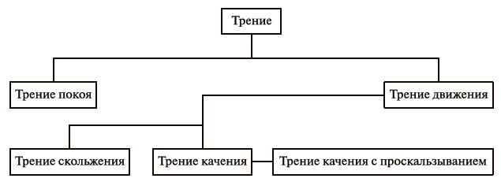
2
Трение – явление сопротивления относительному перемещению, возникающее между двумя телами в зонах соприкасания поверхностей по касательной к ним.
Классификации трения по наличию и характеру движения
Трением покоя называется трение двух тел при микросмещениях без макросмещения (т. е. при малом относительном перемещении тел в пределах перехода от покоя к относительному движению).
Трением движения называется трение двух тел, находящихся в относительном движении.

Slide 3
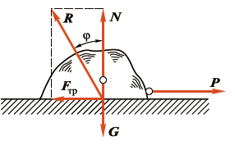
3
Трение скольжения
Трением скольжения называется трение движения, при котором скорости тел в точке касания различны по значению и (или) направлению.
Трение характеризуется силой трения.
Сила трения есть сила сопротивления относительному перемещению двух тел.
Если постепенно увеличивать сдвигающую силу Р, то до определенного ее значения тело будет оставаться в покое; при дальнейшем увеличении силы Р тело придет в движение.
Максимальное значение сила трения покоя имеет в момент начала относительного движения.
Сила трения всегда направлена в сторону, противоположную направлению относительного движения тела.

Slide 4
4
В XVIII в. французские ученые Г. Амонтон, а затем Ш. Кулон провели серьезные исследования в области трения и на основе их сформулировали три основных закона трения скольжения, обычно называемых законами Кулона:
1. Сила трения не зависит от величины площади трущихся поверхностей.
2. Максимальная сила трения прямо пропорциональна нормальной составляющей внешних сил, действующих на поверхности тела.
3. Сила трения зависит от материала тел, состояния трущихся поверхностей, наличия и рода смазки.
Первый закон можно подтвердить следующими соображениями. Если площадь трущихся поверхностей увеличится, то увеличится и количество сцепляющихся неровностей, но уменьшится давление (на единицу площади) и сопротивление относительному перемещению останется прежним.
Второй закон говорит о том, что если увеличится нормальная составляющая внешних сил, действующих на поверхности тела (иначе говоря, увеличится сила нормального давления или реакции), то во столько же раз возрастет максимальная сила трения.
Согласно третьему закону в зависимости от наличия между сопрягаемыми поверхностями слоя смазки трение подразделяется на два вида: трение без смазочного материала и трение в условиях смазки.

Slide 5



5
Отношение силы трения Fтр к нормальной составляющей N внешних сил, действующих на поверхности тела, называется коэффициентом трения скольжения, и обозначается f (при наибольшей силе трения покоя это отношение называется коэффициентом сцепления).
В результате второй закон трения скольжения можно сформулировать так:
Сила трения равна коэффициенту трения скольжения, умноженному на силу нормального давления или реакции.
Очевидно, что коэффициент трения скольжения – величина безразмерная. Нормальная реакция N опорной поверхности и сила трения Fтр дают равнодействующую R, которая называется полной реакцией опорной поверхности:
R = N + Fтр.
Полная реакция R составляет с нормалью к опорной поверхности какой-то угол. Максимальное значение этого угла (что будет в момент начала движения) называется углом трения.
т. е. коэффициент трения скольжения равен тангенсу угла трения.

Slide 6
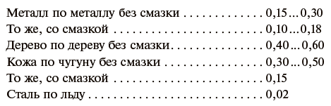
6
Коэффициент трения скольжения определяют опытным путем; значения его для различных условий приведены в справочниках.
Ориентировочные значения коэффициентов f трения скольжения (при покое):

Slide 7
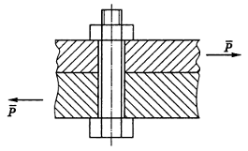
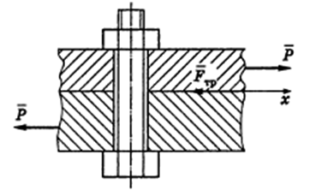
7
Определить необходимую силу затяжки болта, скрепляющего две стальные полосы, разрываемые силой P=2кН. Болт поставлен с зазором и не должен работать на срез. Коэффициент трения между листами равен 0,2.
Решение
Так как болт поставлен с зазором и не должен работать на срез, то две силы величиной P должны уравновешиваться силой трения в стыке полос и на опорной поверхности болта и гайки.
Составим уравнение равновесия полосы:
- F_{тр}+ P = 0,
где F_{тр}=S·f – максимальное значение силы трения, S – сила затяжки болта,
f – коэффициент трения.
Тогда:

Slide 8
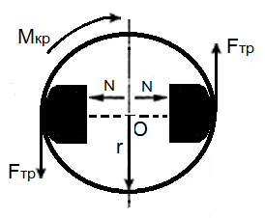
8
Вал вращается с моментом M_{кр}=100 Н·м. На валу заключен тормозной барабан, радиус r которого равен 25 см. Найти, с какой силой N надо прижимать к барабану тормозные колодки, чтобы колесо оставалось в покое, если коэффициент трения покоя f между колесом и колодками равен 0,25.
Решение
Изобразим силы, действующие на барабан:
Составим уравнение равновесия системы для моментов относительно точки О:
-F_{тр}·2r + М_{кр}= 0.
Тогда:
Поскольку F_{тр}=f·N,
то

Slide 9

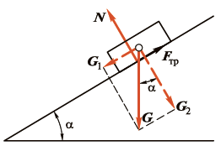

9
Трение на наклонной плоскости
Рассмотрим тело, лежащее на шероховатой наклонной плоскости, составляющей угол α с горизонтальной плоскостью.
Разложим силу G на составляющие G1 и G2, параллельную и перпендикулярную наклонной плоскости. Модули этих составляющих определим по следующим формулам:
Составляющая G1 стремится сдвинуть тело вдоль наклонной плоскости. Полностью или частично эта составляющая уравновешивается силой трения; согласно второму закону трения скольжения, ее максимальное значение равно:
Для того чтобы тело, лежащее на наклонной плоскости, находилось в равновесии, движущая сила G1 должна быть по модулю равна силе трения Fтp.
Для того чтобы тело, лежащее на наклонной плоскости, заведомо не скользило вниз под действием собственной силы тяжести, должно быть соблюдено условие: G1< Fтp. Т.е. угол наклона плоскости должен быть меньше угла трения:

Slide 10
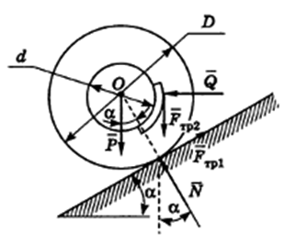
10
Автомобиль удерживается с помощью тормозов на наклонной части дороги. При перемещении тормозной педали на 2 см тормозные колодки дисковых тормозов перемещаются на 0,2 мм. Диаметр рабочей части диска d=220 мм, нагруженный диаметр колеса D=520 мм, вес автомобиля 14 кН. Определить, с какой силой N водитель должен нажимать на педаль тормоза, если угол наклона дороги α=20°. Трением качения пренебречь. Коэффициент трения скольжения между тормозными колодками и диском f=0,5. Тормоза всех колес работают одинаково.
Решение
Запишем уравнение равновесия для моментов всех сил относительно центра О:
Следовательно:
Усилие, исходящее от водителя увеличивается в соотношении
То сила нажима на педаль тормоза равна:

Slide 11
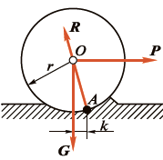
11
Трение качения
Трением качения называется трение движения, при котором скорости соприкасающихся тел в точках касания одинаковы по значению и направлению.
Если движение двух соприкасающихся тел происходит при одновременном качении и скольжении, то в этом случае возникает трение качения с проскальзыванием.
Если сила Р не действует, то сила G будет уравновешиваться реакцией R опорной плоскости и цилиндр будет находиться в покое (реакция R будет вертикальна).
При действии силы Р произойдет перераспределение давлений на опорную поверхность и полная реакция R пройдет через какую-то точку A и через точку О (согласно теореме о равновесии трех непараллельных сил).
При каком-то критическом значении силы Р цилиндр придет в движение и будет равномерно перекатываться по опорной плоскости, а точка A займет крайнее правое положение.

Slide 12
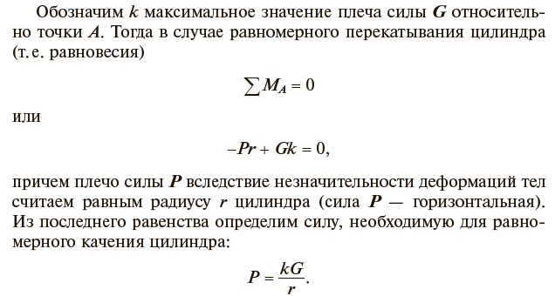
12
Максимальное значение плеча k называется коэффициентом трения качения; он имеет размерность длины и выражается в сантиметрах или миллиметрах.
Из полученной формулы видно, что усилие, необходимое для перекатывания катка, прямо пропорционально его весу и обратно
пропорционально радиусу катка.

Slide 13
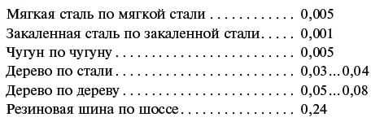
13
Коэффициент трения качения определяется опытным путем, его значения для различных условий приводятся в справочниках.
Ориентировочные значения коэффициентов трения качения (в см):
Коэффициент трения качения практически не зависит от скорости движения тела.

Slide 14
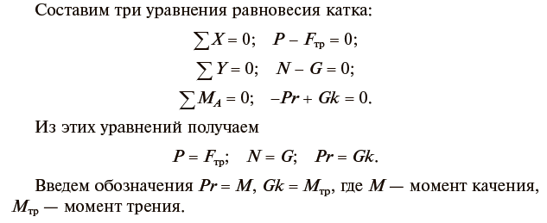
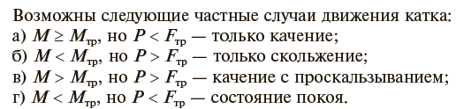
14
Трение качения в большинстве случаев меньше трения скольжения, поэтому вместо подшипников скольжения широко применяют шариковые и роликовые подшипники качения.

Slide 15
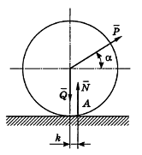
15
Определить силу P, необходимую для равномерного качения цилиндрического катка диаметра 60см и веса 300Н по горизонтальной плоскости, если коэффициент трения качения k=0,5 см, а угол, составляемый силой P с горизонтальной плоскостью, равен α=30°.
Решение
Изобразим на рисунке, действующие на каток силы.
Составим уравнение моментов относительно точки А.
(Q - P·sinα)k - P·r·cosα=0.
Отсюда найдем:

Slide 16

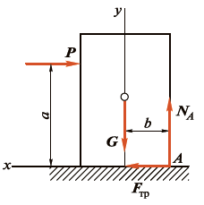
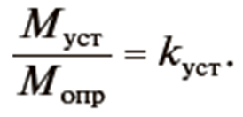
16
Устойчивость к опрокидыванию
Рассмотрим твердое тело весом G, опирающееся на плоскость и способное опрокидываться вокруг какого-то ребра под действием горизонтальной силы Р. Допустим, что силы Р и G лежат в одной плоскости, пересекающейся с ребром в точке А. В момент начала опрокидывания на тело будут действовать также нормальная реакция NA и сила трения Fтр, приложенные в точке А, причем в случае равновесия системы всех четырех сил можно записать два уравнения равновесия:
Произведение Gb равно моменту силы G относительно точки A и называется моментом устойчивости. Момент силы Р относительно той же точки, равный произведению Ра, называется опрокидывающим моментом.
Условие устойчивости против опрокидывания можно записать в виде неравенства:
Отношение момента устойчивости к опрокидывающему моменту называется коэффициентом устойчивости:

Slide 17
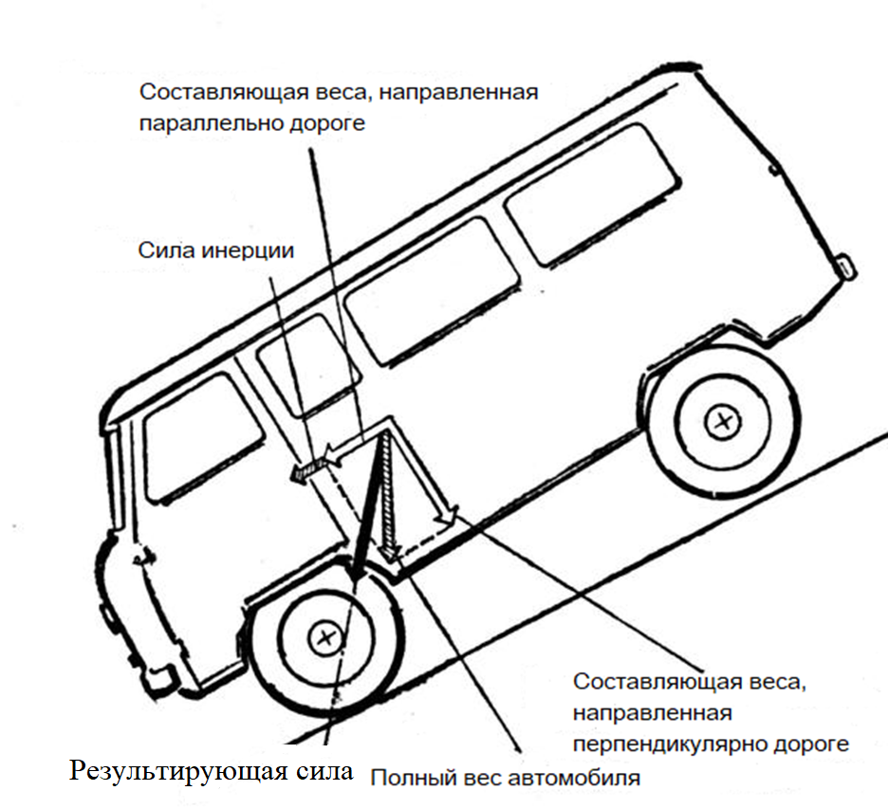
17
Опрокидывание автомобиля может произойти как в продольной, так и в поперечной плоскости.
Опрокидывание в продольной плоскости.
При определенных условиях возможно переворачивание автомобиля вперед при резком торможении на крутом спуске, если автомобиль имеет короткую базу и высоко расположенный центр тяжести. В данном примере возникшая сила инерции складываясь с горизонтальной составляющей силы веса, дает результирующую силу, которая выходит за пределы опорной площади передней оси автомобиля.

Slide 18
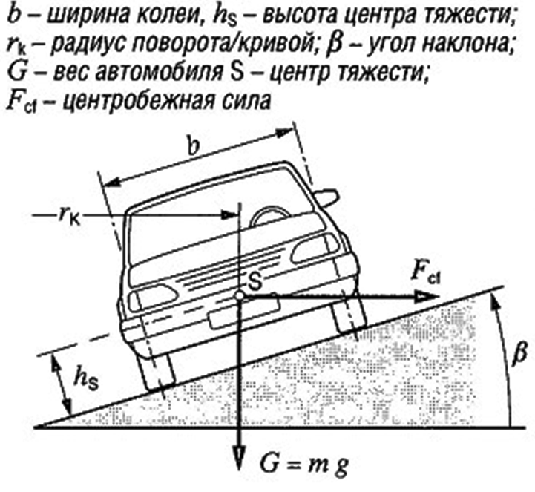
18
Опрокидывание автомобиля в поперечной плоскости, т.е. вбок, может произойти под действием центробежной силы на повороте, при резком повороте рулевого колеса на большой скорости, сильном боковом наклоне и вследствие неправильного закрепления груза в кузове.
Чем выше расположен груз, тем больше высота расположения центра тяжести, следовательно, тем вероятнее опрокидывание грузового автомобиля.
Чем шире колея автомобиля, тем более устойчив автомобиль как при движении на повороте, так и при движении по дороге, имеющей поперечный уклон.
Неправильная укладка груза в кузове может значительно изменить положение центра тяжести, сместив его как вбок, так и вверх. Характерным примером может служить цистерна, не заполненная целиком жидким грузом. Под влиянием центробежной силы жидкий груз смещается к одной стороне цистерны, центр тяжести смещается вверх и в сторону, а сила тяжести, удерживающая автомобиль от опрокидывания, действует уже не по оси автомобиля, а смещается в сторону перемещения центра тяжести.

Slide 19
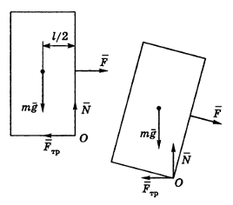
19
Дверь автобуса отодвигается с трением в нижнем пазу. Коэффициент трения f не более 0,5. Определить наибольшую высоту h, на которой можно поместить ручку двери, чтобы дверь при отодвигании не опрокидывалась. Ширина двери l=0,8 м; центр тяжести двери находится на ее вертикальной оси симметрии.
Решение
Составим уравнения равновесия двери (в проекциях на горизонтальную ось и для моментов относительно точки О).
Поскольку F_{тр}=f·mg, то решив систему, получим:

Slide 20
20
Библиографический список:
1. Вереина Л.И. Основы технической механики: учебник для студ. учреждений сред. проф. образования / Л.И. Вереина. – М.: Издательский центр «Академия», 2018. – с.22-25.
2. Середа П.О. Техническая механика: электронное учебное пособие по теме «Трение». Ростов-на-Дону: ГБПОУ РО «РАТК», 2022. – 8,5 Мб.
3. Техническая механика : учебник для студ. учреждений сред. проф. образования / Л.И. Вереина, М.М. Краснов. - М. : Издательский центр «Академия», 2018. – с. 23-26.
4. Техническая механика : учебник для студ. учреждений сред. проф. образования / А.А. Эрдеди, Н.А. Эрдеди. – М.: Издательский центр «Академия», 2019. – с. 45-56.

Slide 21
21
Домашнее задание:
1. Доработать конспект.
2. Повторить изученный материал с помощью электронного учебного пособия или другой рекомендованной литературы.
3. Дополнительное прохождение тестирования с целью повышения оценки (при необходимости).
4. Подготовиться к практическому занятию по изучаемой теме (раздел: «Задачи для самостоятельного решения» электронного учебного пособия).

